Slide 1

Implementacija algoritma za konvolucionu reverberaciju na centralnom i grafičkom procesoru
Elektrotehnički fakultet Univerziteta u Beogradu
Diplomski (završni) rad
mentor | student
dr Milo Tomašević, vanredni profesor | Dušan Nikolov, 86/2011

Slide 2
Predmet i ciljevi rada
Predmet rada:
Implementacija konvolucione reverberacije na višejezgarnom CPU-u korišćenjem FFTW biblioteke za brzu Furijeovu transformaciju i OpenMP direktiva
Implementacija konvolucione reverberacije na GPU-u primenom data-parallel modela i korišćenjem cuFFT biblioteke, iz NVIDIA CUDA Toolkit-a, za brzu Furijeovu transformaciju
Cilj:
Analiza i poređenje CPU i GPU implementacija sa ciljem da se ustanove razlike u brzini izvršavanja i da se u daljem razvoju kreira objedinjujuće rešenje koje inkorporira sve prednosti obe implementacije

Slide 3
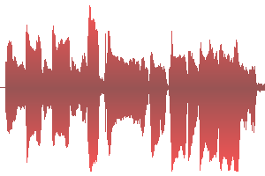
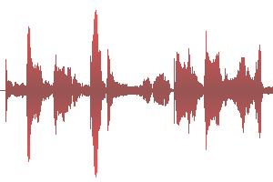

Predmet i ciljevi rada
Ulazni zvučni fajl
Izlazni zvučni fajl

Slide 4
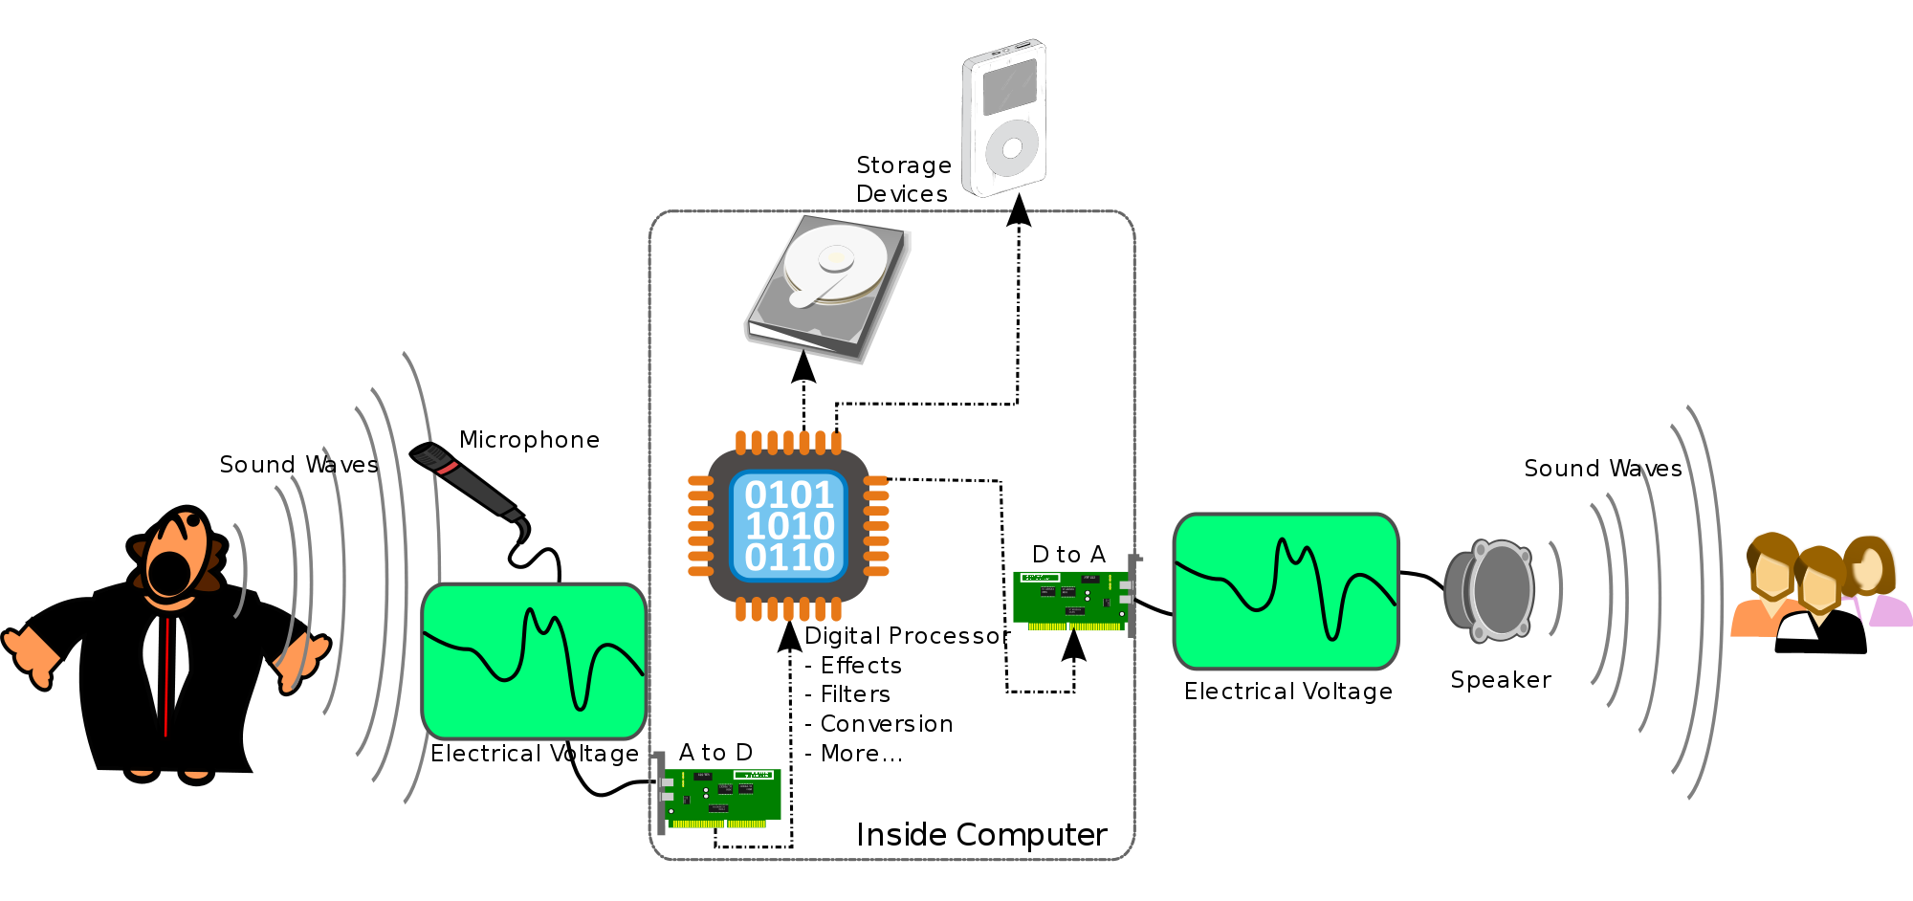
Digitalna obrada zvuka
- Podoblast digitalne obrade signala

Slide 5
Korišćene tehnologije
Libsndfile biblioteka
Čitanje i upisivanje zvučnih fajlova (WAV, AIFF, FLAC, RAW)
OpenMP
API za programiranje paralelnih računarskih sistema sa deljenom memorijom
FFTW
Računanje DFT-a n-dimenzijalnih vektora proizvoljne veličine na CPU-u
CUDA tehnologije
Model platforme za paralelno računarstvo i API za procesiranja opšte namene
cuFFT – biblioteka za računanje DFT-a na GPU-u koji podržava CUDA-u

Slide 6
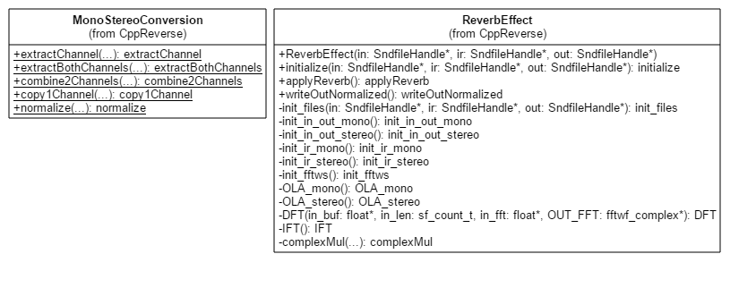
Implementacije algoritma
CPU rešenje se oslanja na FFTW biblioteku za DFT i OpenMP za paralelizaciju
GPU rešenje se oslanja na cuFFT biblioteku za DFT i OpenMP za paralelizaciju
CPU i GPU implementacija dele javni interfejs

Slide 7
Metodologija analize
Razvojna platforma
OS: Microsoft Windows 8.1 Pro, IDE: Visual Studio 2013 Ultimate
Jezik: C/C++, uz biblioteke libsndfile, FFTW, i cuFFT biblioteka iz CUDA Toolkit v7.0
Debugging: NVIDIA Parallel Nsight, MSVC Debugger
Hardverska platforma
Razvojni računar: Intel Core i7 2.90GHz sa 4 jezgra i RAM memorija od 8GB, grafička kartica NVIDIA GT555M sa 192 CUDA jezgra i 1024MB memorije
Test računar: Intel Core i7 3.30GHz sa 6 jezgara i RAM memorija od 16GB, grafičke kartice NVIDIA GTX Titan Black sa 2880 CUDA jezgara i 6144MB memorije i NVIDIA Tesla K40c sa 2880 CUDA jezgara i 11520MB memorije
Test okruženje
Merenje vremena – realizovano pomoću funkcija operativnog sistema za CPU implementaciju (rezolucija 1 us) i cudaEvent-ova za GPU implementaciju (rezolucija 0.5us). Korišćeni su i profajleri: nvprof i NVIDIA Visual Profiler

Slide 8
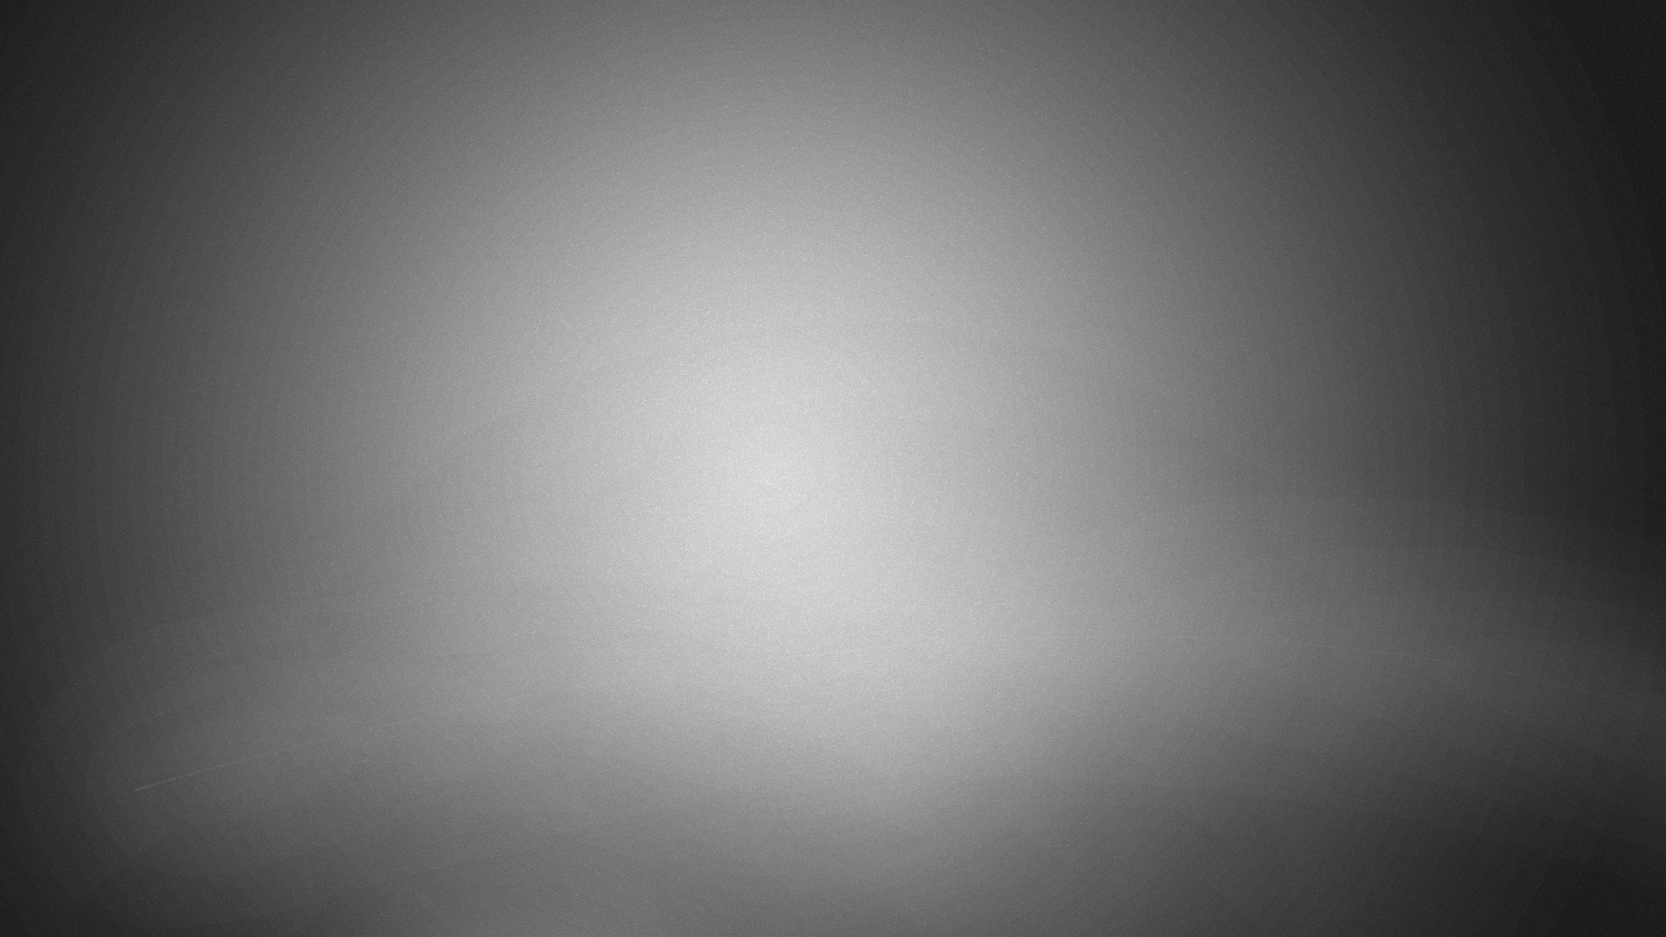
Rezultati analize i diskusija
Obe implementacije rastu linearno ali različitom brzinom
Za jako kratke IR-ove, CPU rešenje je brže od GPU rešenja

Slide 9
Rezultati analize i diskusija
GPU rešenje je brže za IR-ove veličine 3000+ frejmova
Za manje od 3000 frejmova bolje je koristiti CPU rešenje
Za jako male IR-ove (manje od 500 frejmova) konvolucija u vremenskom dom. je brža i od CPU (FFTW) rešenja

Slide 10
Rezultati analize i diskusija
Značaj uvođenja OpenMP-a je najuočljiviji za stereo signale
Za stereo signale je obrada duplo duža (2 kanala iste dužine)

Slide 11
Zaključak
Digitalni zvučni efekti značajan deo algoritama za obradu zvuka.
Prezentovan je drugačiji model implementacije jednog od najpopularnijih efekata za obradu zvuka – reverberacije.
Odabrani algoritam je detaljno objašnjen. Objašnjena je teorija koja je osnov samog efekta i objašnjene su obe implementacije kojima se autor bavio.
Prikazani su rezultati testiranja, a posebna pažnja je posvećena utvrđivanju graničnih slučajeva optimalnog rada obe implementacije
Za dalje istraživanje i razvoj, predlaže se realizacija objedinjujućeg rešenja kao kombinacije i integracije konvolucije u vremenskom domenu i dodatno optimizovanih, izloženih CPU i GPU rešenja.

